Slide 1
講義８
甲状腺簡易測定実習
講師養成研修 Ver.202602

Slide 2

甲状腺簡易測定実習
講義８
【目的】 NaIサーベイメータを使用した甲状腺簡易測定の方法を学ぶ
【時間】120分
【準備】
NaIシンチレーションサーベイメータ
記録用紙
線源(Ba-133)、マネキン；マネキンごとに異なる放射能のBa-133線源を装着
放射性標準γ線源（Cs-137、表示付認証機器）；高バックグランド環境での測定実習を実施
Notes:
甲状腺簡易測定実習は120分間で、NaIサーベイメータを使用した甲状腺簡易測定の方法を学ぶことです。
はじめに「サーベイメータの使い方」及び「甲状腺簡易測定の方法」を説明し、最後に「測定実習」を実施します。
準備としては、受講者の人数に応じたNaIシンチレーションサーベイメータ、Ba-133線源を装着したマネキン、記録用紙を準備します。マネキンは複数準備し、マネキン毎にBa-133の容量を変えておきます。
また、高バックグランド環境での計測実習を実施する場合は、Cs-137などの表示付き認証機器を準備し、測定環境の空間線量率を上げます。丁寧に測定することで、高BG環境でも通常BG環境と同様の結果が得られることを説明し、測定後に標準BGでの測定結果と比較します。

Slide 3
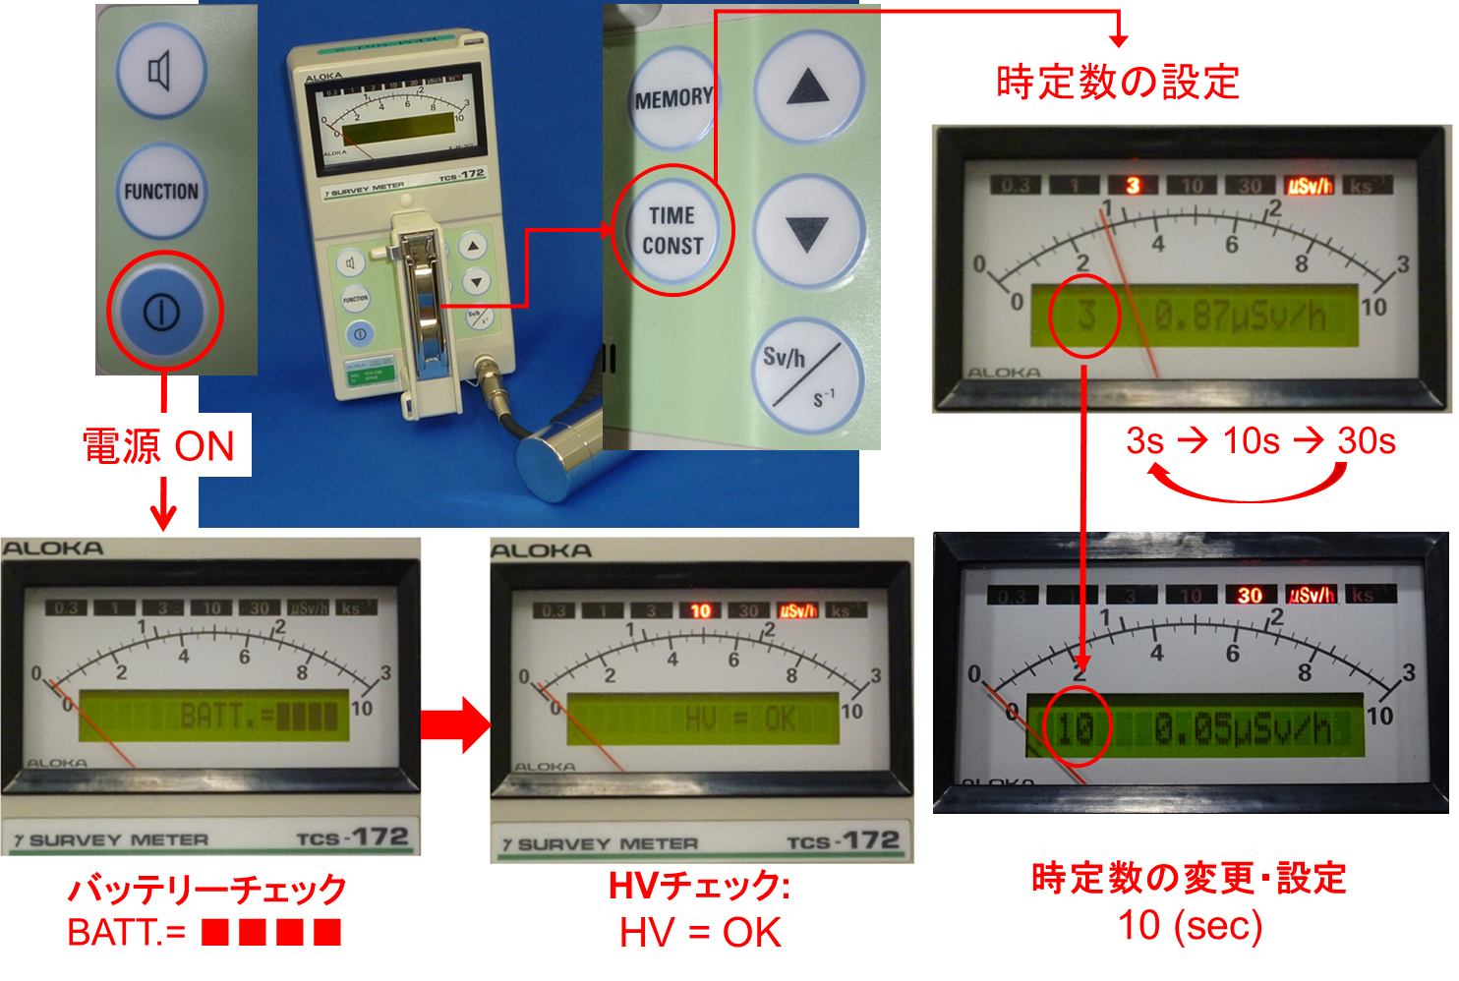
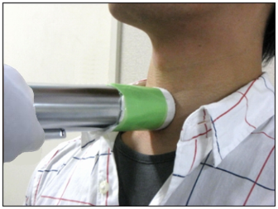
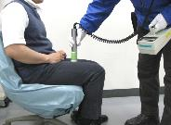
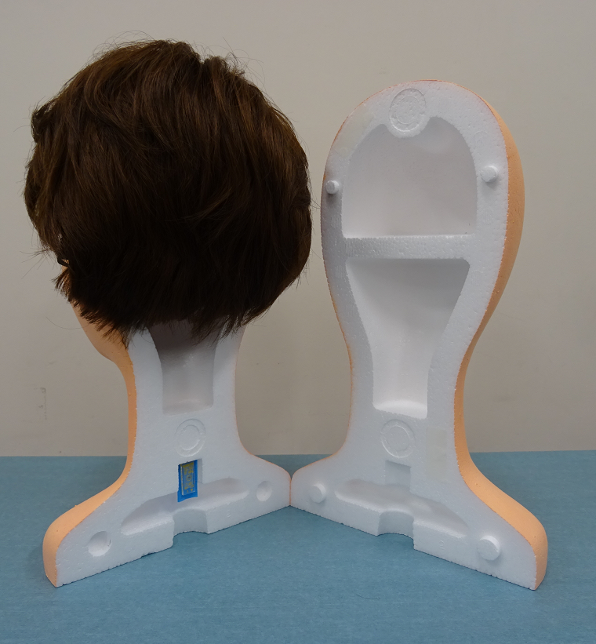
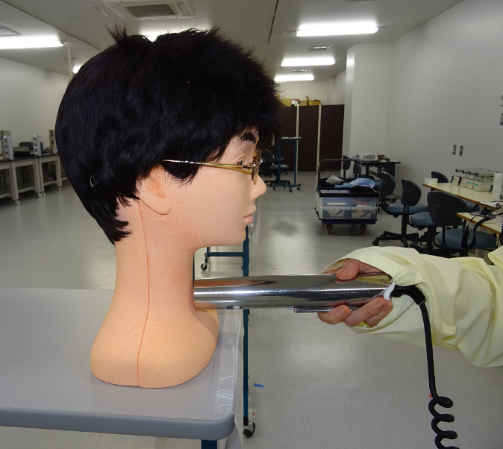
甲状腺簡易測定実習【内容・手順】
講義８
サーベイメータの使い方
甲状腺簡易測定の方法
測定実習
【読み値A：甲状腺】
【読み値B：大腿部】
Ba-133線源
正味値 = 読み値 A – 読み値 B
研修生同士の相互測定
模擬被検者測定（通常BG環境）
模擬被検者測定（高BG環境）
読み値A；頸部下部ににプローブを密着させた状態の指示値
読み値B；大腿部にプローブを密着させた状態の指示値（BG相当）
「読み値A」から「読み値B」を引いた「正味値」にサーベイメータの校正定数をかけた値をスクリーニングレベル（例えば0.2 μSv/h）と比較する。
汚染が懸念される際はプローブや本体を養生
電源投入後の表示から、電池（BATT）と高圧（HV）を確認
針を読む場合は最低レンジから測定を開始し、必要に応じて測定レンジを上げる。
サーベイメータの値の安定には、時定数（10秒）の3倍（30秒）程度必要
針の振れが安定したら、およそ針の中心の値が読み値
丁寧に測定することで、高BG環境でも通常BG環境と同様の結果が得られる。
Notes:
「サーベイメータの使い方」では、手元のサーベイメータを実際に操作しながら、使用方法を説明します。
ここで重要なポイントは、「汚染が懸念される際はプローブや本体を養生すること」、「電源投入後の表示から、電池（BATT）と高圧（HV）を確認すること」及び「最低レンジから測定を開始し、必要に応じてレンジを上げること」です。
「甲状腺簡易測定の方法」では、甲状腺簡易測定の具体的な方法を説明します。
はじめに、サーベイメータのプローブを被検者の大腿部の中央付近にプローブを密着させた状態で指示値が安定したらその値を読み、「読み値B」とします。
大腿部は頸部とほぼ同じ厚さであり、環境中の放射線に対する遮蔽効果も同程度と考えられるため、大腿部での読み値をバックグラウンド（BG）として扱います。
次に、プローブを被検者の頸部下部に密着させて、指示値が安定したらその値を読み、「読み値A」とします。
次に、「読み値A」から「読み値B」を引いた「正味値」に使用したサーベイメータの校正定数をかけた値をスクリーニングレベルと比較します。
スクリーニングレベルは状況に応じて適切に設定する必要があるが、例えば0.2 μSv/hとした場合、I-131の急性摂取から17日以内に小児の測定を大人（保護者等）で代替して測定することで、甲状腺吸収線量100 mGyを下回っていると判断できる可能性があります。
「測定実習」では、はじめに研修生同士の相互測定を実施し、サーベイメータの使用方法や甲状腺及び大腿部での測定方法を確認します。
その後、2人1組で測定役及び記録役に分かれて、通常BG環境及び高BG環境における模擬被検者測定を実施します。
発泡スチロールで作成された模擬被検者には、それぞれに異なる放射能のBa-133線源が装着されています。
模擬被検者測定で理解すべきポイントは、「サーベイメータの値が安定するまでには、時定数（10秒）の3倍（30秒）程度かかること」、「針の振れが安定していることを確認し、およそ針の中心の値を読み値とすること」及び「丁寧に測定することで、高BG環境でも通常BG環境と同様の結果が得られること」です。

